Slide 1
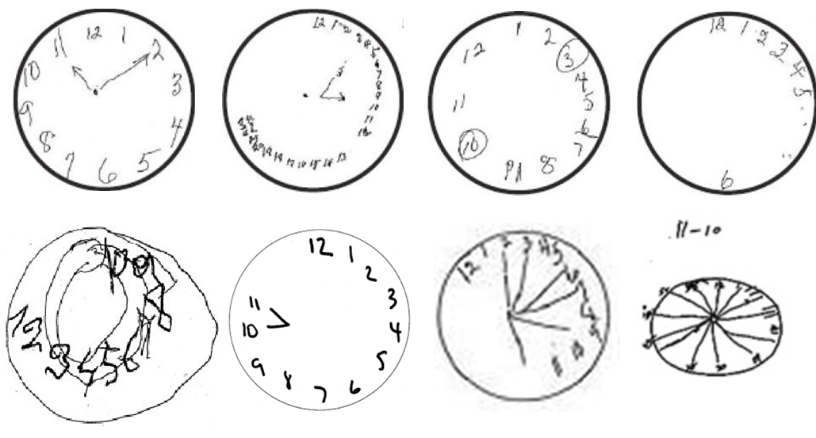
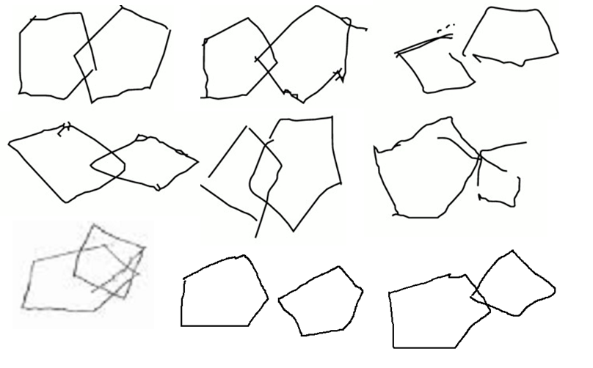
Mini Mental State Examination

Slide 2
Miljö
Tänk på var ni sitter
Så få distraktioner som möjligt
Helst på tu man hand, är anhöriga närvarande – ta hänsyn till det och var tydliga med att de inte ska hjälpa till.
Så tyst miljö som möjligt (t.ex. telefonen)
I hemmet – ta hänsyn till distraktionerna, anteckna.

Slide 3
Ditt beteende
Tänk på att tala tydligt
Var inte stressad
Presentera uppgiften tydligt för patienten
Om du är ovan – Läs alltid igenom alla uppgifter innan du administrerar

Slide 4
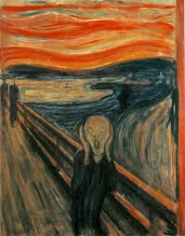
Patientens tillstånd
Försök bedöma pats mentala tillstånd innan du administrerar testet
Deprimerad, ångestfylld, trött etc – kommer MMSE att mäta det som det ska mäta?
Om vissa delar inte går att administrera p.g.a. olika somatiska tillstånd – administrera det som går och anteckna varför en eller flera delar valdes bort. (påverkar totalpoängen)

Slide 5
Observationer
Har pat svårigheter med uppgifterna? (Ja/Nej)
Har pat bristande insikt om sina svårigheter? (Ja/Nej)
Har pat svårt att koncentrera sig på uppgifterna? (Ja/Nej)
Förstår pat instruktionerna? (Ja/Nej)

Slide 6
Attityd till test
Obekymrad 6 – 5 – 4 – 3 – 2 - 1 Vånda
Okritisk 6 – 5 – 4 – 3 – 2 - 1 Självkritisk
Slarvig 6 – 5 – 4 – 3 – 2 - 1 Noggrann
Snabb 6 – 5 – 4 – 3 – 2 - 1 Långsam
Omotiverad 6 – 5 – 4 – 3 – 2 - 1 Motiverad

Slide 7
Rättning vs. Tolkning
Rättningen ska vara hård
Försök vara så neutral som möjligt
Ta inte hänsyn till vad du tror de menar
Observationer
Skriv gärna kommentarer och iakttagelser under tiden
Tolkningen är fri
Utgå från resultatet
Ta hänsyn till observationer
Försök sätta dig in i hur du själv skulle svara/reagera/klara uppgifterna

